Slide 1
Уроки розвитку зв’язного мовлення
4 клас
Вчитель Бережанської ЗОШ
Савчук Тетяна Леонідівна

Slide 2
Уроки розвитку зв’язного мовлення спрямовані на:
- розвиток усного і писемного мовлення школярів;
- вміння висловлювати свою думку на задану тему точно, коротко і в певній послідовності;
- вміння дітей використовувати у своєму мовленні багату, активну, точно вживану лексику;
- розвиток творчої, багатої, активної людини, здатної любити красу і вміння виразити її засобами художнього слова;
- вироблення постійного бажання вчитися пізнавати навколишній світ.

Slide 3
Орієнтовна структура уроку розвитку зв’язного мовлення
I. Вступна бесіда. 1. Створення емоційного настрою: - читання віршів; - слухання музичних творів. 2.Фрагмент малювання. 3.Робота за картиною або дитячими малюнками. ІІ. Повідомлення теми і мети уроку.

Slide 4
IIІ. Колективна підготовча робота. 1. Запис «кольорових» слів. 2. Добір іменників до тематичного слова. 3. Добір прикметників та дієслів до іменників. 4. Утворення словосполучень та складання речень. 5. Добір речень із запропонованих. 6. Складання і запис плану. ІV. Складання усної зв'язної розповіді учнями V.Самостійна робота Написання тексту твору ( переказу). Надання індивідуальної допомоги у записі тексту окремим учням.

Slide 5
VІ. Перевірка самостійної роботи, удосконалення тексту 1. Самоперевірка 2. Читання зразка твору вчителем і співставлення його з творами учнів. 3. Читання творів учнями. 4. Корекція і доопрацювання творів. 5. Добір слів у риму до вірша. VІІ. Підсумок уроку 1. Відповіді на запитання. 2. Читання творів або фрагментів з них.

Slide 6
Орієнтовні теми уроків розвитку зв’язного мовлення
- Твір-міркування
- Твір-роздум
- Твір-опис
- Твір за поданим початком
- Твір на основі власних спостережень
- Переказ тексту
- Стислий переказ тексту
- Детальний переказ тексту
- Складання казки за серією малюнків
- Робота з деформованим текстом

Slide 7
Складання твору - опису за власним спостереженням
„Казкова сніжинка ”

Slide 8
Організація учнів до уроку
Продзвенів уже дзвінок,
Починається урок.
Прошу всіх рівненько стати.
Успіхів всім побажати.
Щоб урок пройшов не марно,
Сядьте, діти, рівно, гарно.

Slide 9
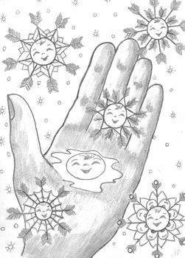
Загадка
Ніжна зірка сніжно-біла
На рукав з гори злетіла,
Поки ніс її сюди,
Стала краплею води. (Сніжинка)

Slide 10
Хвилинка – цікавинка
«Чи знаєте ви, що…»
Сніжинки можуть мати різні візерунки та розміри. Є в природі сніжинки – крихітки. Їх ледь помітно неозброєним оком. І що цікаво: чим нижча температура, тим менша сніжинка і тим швидше падає на землю, тим більш круглою стає її форма. Інколи вони групуються по 10 і більше,утворюючи так звані «їжачки». Трапляються сніжинки – велетні, розміром з долоню… Найчастіше вони бувають у формі різних зірочок, пелюсток дивовижної квітки, орнаменту, стрілочок. Але є одне правило: сніжинки завжди шестигранні.

Slide 11
«Павутинки»
прозора
красива
діамантова
красива
СНІЖИНКА
легка
тендітна
білесенька
срібляста

Slide 12
Словникова робота
- Височінь, діамантова, тендітна.
- З неба летіла на землю сніжинка, вона була легка, ніжна, прозора, мов пушинка. І красива, мов зірка.
- І у полі, і в ліску закружляли у танку
ці білесенькі сніжинки,
мов дівчатка-балеринки.
У студеній високості
Народилися сніжинки.
І летять на землю в гості
Діамантові пушинки.

Slide 13
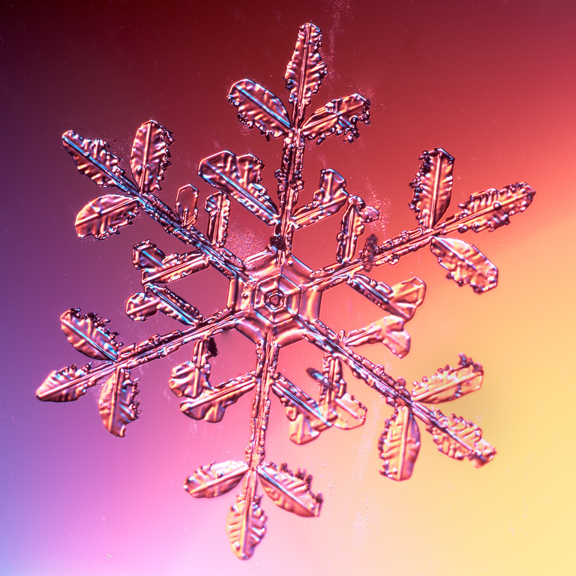
Добір заголовка
- Чарівна зірочка
- Сніжно-біла зірочка
- Казкова сніжинка
- Зимова гостя з неба
- Зустріч із сніжинкою

Slide 14
Фізкультхвилинка
Ми малесенькі сніжинки,
піднімаємось з – за парт
і сідаєм на стежинки,
запорошуючи сад.
А весна як завітає,
вмить струмочками розтанем
і до неба позлітаєм,
щоб дощем рясним скропить
все, що дуже хоче пить.

Slide 15
Зразок твору
Сніжна зірочка
Йшла зима - білосніжка і розсипала сніжинки. І ось одна така білесенька пушинка сіла мені на рукав. Я задивилась на неї. Яка гарна ця небесна гостя!
Схожа сніжинка на сріблясту зірочку. На сонечку її промінчики іскряться різними кольорами. Справжній діамант! Ніжна прозора красуня від подиху сильного морозного вітру весело закружляла у таночку і швидко загубилася серед своїх сестричок.
Я ще довго милувалася танком казкових дівчаток - балеринок, які, мов пушинки, злітали у височінь і спускалися на землю.

Slide 16
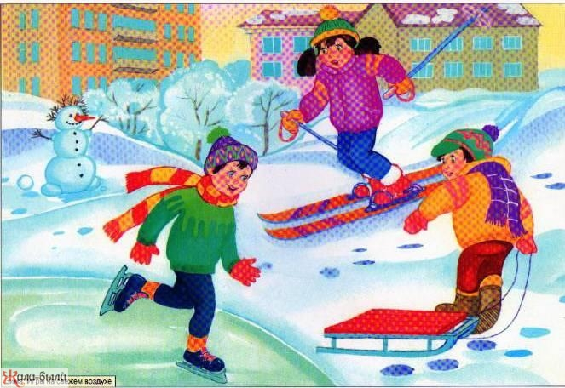
Письмовий переказ тексту «Допомога Дружка»

Slide 17
Організація учнів до уроку
Знову день почався, діти!
Всі зібрались на урок.
Тож пора нам поспішати –
Кличе в подорож дзвінок!

Slide 18
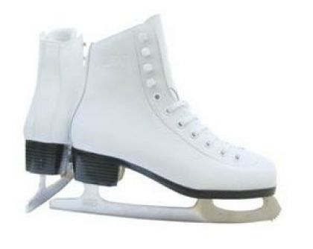
Робота над загадкою:
Крешуть лід, ріжуть лід,
Залишають дивний слід.
Ой які швидкі вони,
Це, звичайно, …. ( ковзани)

Slide 19
Читання тексту вчителем
Зима. Сніжок запорошив річку, вкриту тонкою кригою. Сергійко з санчатами рушив до крутого берега. За ним побіг його вірний собака Дружок.
Сергійко сів у санки та й вирішив з’їхати до річки. Але що це з Дружком? Він голосно загавкав і перепинив шлях хлопчикові. Сергійко відштовхнув його. Тоді собака кинувся до річки. Під його вагою тріснула слабка крига. Дружок обережно відступив назад.
Хлопчик зрозумів, яка небезпека його підстерігала.
Тонка крига не витримала б ваги людини. Ковзатися можна лише тоді, коли товщина криги досягне десяти – дванадцяти сантиметрів.

Slide 20
Коротка бесіда за текстом
- Яка пора року настала?
- Куди вирушив Сергійко?
- Хто побіг за хлопчиком?
- Куди хотів з’їхати Сергійко?
- Як повівся Дружок?
- Що зрозумів Сергійко?
- Коли можна кататися на льоду?

Slide 21
Усний переказ тексту учнями за поданим планом
ПЛАН
1. Річка взимку.
2. Катання на санчатах біля річки.
3. Дружок відвернув біду.
4. Пам’ятай про правила безпеки на льоду.

Slide 22
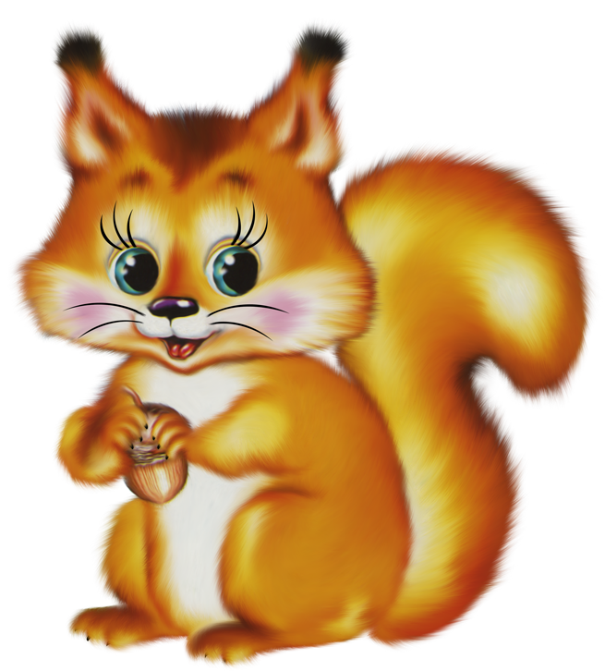
Робота з деформованим тестом «Ласунка»

Slide 23
Організаційна частина
Добрий день вам, любі хлопці та дівчата.
На уроці мови рада вас вітати.
Будемо над текстом дружно працювати.
Вдосконалювать його та редагувати.

Slide 24
Інтерактивна вправа
«Мозковий штурм»
- Що таке текст?
- Які бувають тексти?
- Що можна дібрати до тексту?
- З яких частин складається текст?
- Чи буде досконалим текст, якщо відсутня хоча б одна його частина?
- Що означає редагувати текст?
- Коли виникає необхідність редагувати текст?
- На що потрібно звертати увагу, щоб текст був досконалим?

Slide 25
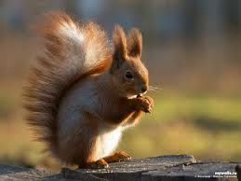
Робота над загадкою:
Ой, яка ж вона гарненька,
Пишнохвоста і руденька,
Не звірятко – просто диво.
Невгамовне, пустотливе.
Вгору – вниз, на гілку, з гілки
Хто це буде, діти? ( Білка)

Slide 26
Інтерактивна вправа «Мікрофон»
- Хто з вас бачив білочку?
- Що ви знаєте про білочку?
- Де можна її зустріти?

Slide 27
Читання деформованого тексту
Найбільше любила білочка цукор. За це і прозвали її Ласункою. Вона частенько ходила на прогулянку, але далі високої сосни не йшла.
Жваву білочку звали Ласункою. Потрапила вона до нас ранньої осені ще маленьким кумедним білченям.
Одного весняного вечора вона не повернулася додому. Всі дуже зажурилися, бо думали, що вона нас покинула.
Прийшла весна, зійшов сніг, вкрилася земля травою і квітами. Ласунка стала дорослою білкою.
Минуло кілька днів. Ласунка знову зникла і тепер уже назавжди.
Другого вечора Ласунка з’явилася. Вона кинулася до нас і як завжди попросила цукру.

Slide 28
Бесіда після прочитаного
Про кого цей текст?
Чому білку прозвали Ласункою?
Коли білка потрапила до дітей?
Якою вона була?
Якою стала білка, коли прийшла весна?
Що трапилося одного весняного вечора?
Що сталося через кілька днів?
Чи правильно побудований цей текст?
Що потрібно зробити, щоб його вдосконалити?

Slide 29
Робота над усним переказом
І. Вступна бесіда вчителя (постановка мети уроку) ІІ. Читання і слухання тексту
ІІІ. Визначення теми і основної думки тексту
ІV. Змістовий аналіз тексту
V. Мовний аналіз
VІ. Структурний аналіз, складання плану
VІІ. Усний переказ тексту за поданим планом

Slide 30
Правила поведінки учасників діалогу
- Вимовляйте слова спокійно, розбірливо, не кричіть.
- Говоріть коротко, старайтеся ясно виразити свої думки.
- Менше говоріть про себе. Знайдіть тему, яка цікава для всіх.
- Не ображайте співрозмовника.
- Враховуйте з ким розмовляєте.
- Доброзичливо, шанобливо ставтеся до співрозмовника.

Slide 31
Пам'ятка для складання твору за картиною
- Зверни увагу на назву картини. Вона часто говорить про задум художника про те, що він вважав у своїй картині найголовнішим.
- Розглянь картину, вдумайся в її зміст (що тут відбулося, чому?).
- Постарайся уявити: що було до моменту, зображеного художником, що буде після нього.
- Поміркуй, кого, у чому і як ти будеш переконувати своїм оповіданням.
- Сформулюй тему та основну думку оповідання; в залежності від цього придумай до нього заголовок.
- Склади план.
- Постарайся включити у розповідь діалог, елементи опису.

Slide 32
Пам'ятка для складання твору-опису
1. Виділити ознаки предмета, які потрібно описати.
2. Подумати, яких слів можна вжити, щоб
опис був точним і яскравим, які порівняння використати.
3. Визначити своє ставлення до предмета, що описується.

Slide 33
Робота над письмовим переказом
І. Вступна бесіда вчителя (постановка мети уроку)
ІІ.Читання і слухання тексту
ІІІ. Визначення теми і основної думки тексту
ІV. Бесіда або змістовий аналіз тексту
V. Мовний аналіз
VІ. Структурний аналіз, складання плану VІІ. Орфографічна підготовка до написання переказу. VІІІ. Усний переказ тексту за поданим планом ІХ. Повторне перечитування тексту вчителем
Х. Написання переказу ХІ. Перевірка написаного

Slide 34
Дякую за увагу!

